Slide 1
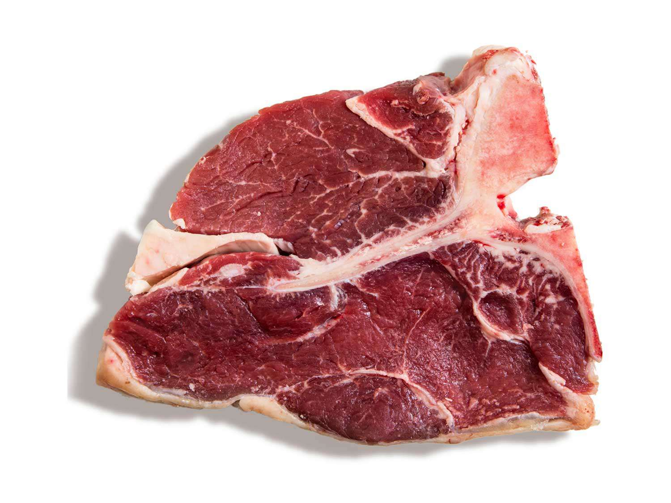
พระราชบัญญัติควบคุมการฆ่าสัตว์เพื่อการจำหน่ายเนื้อสัตว์ พ.ศ. 2559
นำเสนอโดย : สำนักงานปศุสัตว์.................

Slide 2
หลักการและเหตุผล
เพื่อกำหนดหลักเกณฑ์การอนุญาตให้มีเอกภาพ โดยให้หน่วยงานที่เกี่ยวข้องมีส่วนร่วมในการพิจารณาอนุญาตตั้งแต่ต้น
คณะกรรมการประจำจังหวัด

Slide 3
หลักการและเหตุผล
เพื่อสร้างระบบการควบคุมตรวจสอบคุณภาพในกระบวนการฆ่าสัตว์และ การขนส่งเนื้อสัตว์ รวมถึงการชำแหละและตัดแต่งเนื้อสัตว์เพื่อการจำหน่ายให้ได้มาตรฐานยิ่งขึ้น

Slide 4
หลักการและเหตุผล
เพื่อสร้างความปลอดภัยด้านอาหาร อันเป็นการคุ้มครองผู้บริโภคให้ได้บริโภคเนื้อสัตว์ที่ถูกสุขอนามัย

Slide 5
วัตถุประสงค์
มาตรฐานการฆ่าสัตว์

Slide 6
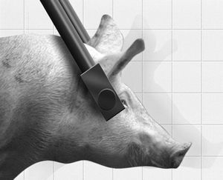
วัตถุประสงค์
สวัสดิภาพสัตว์

Slide 7
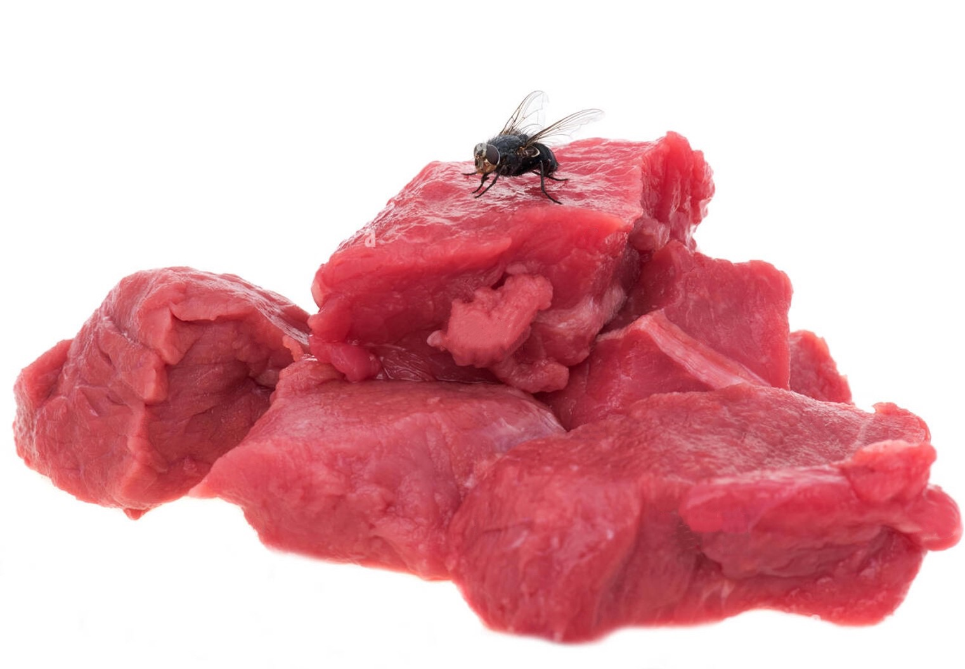
วัตถุประสงค์
สุขอนามัยและความปลอดภัยของผู้บริโภค

Slide 8
หลักการสำคัญ
คณะกรรมการประจำจังหวัดเห็นชอบ แผนงานการประกอบกิจการฆ่าสัตว์ก่อนสร้างโรงฆ่าสัตว์

Slide 9
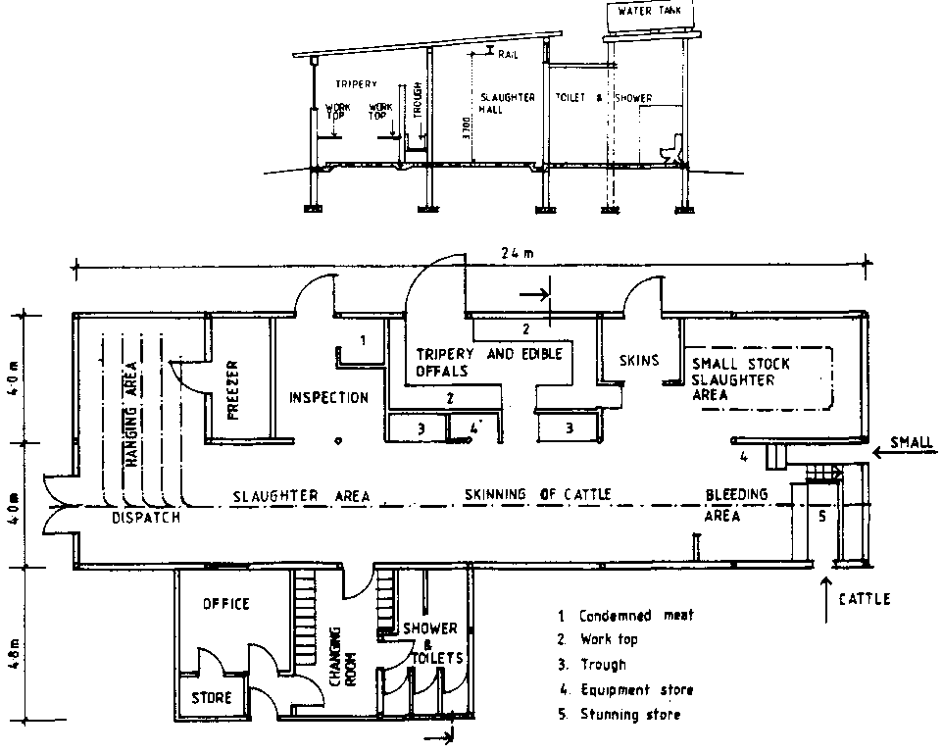
หลักการสำคัญ
มีโครงสร้างและระบบการปฏิบัติงานได้มาตรฐานสากลและตามที่กฎหมายกำหนด

Slide 10
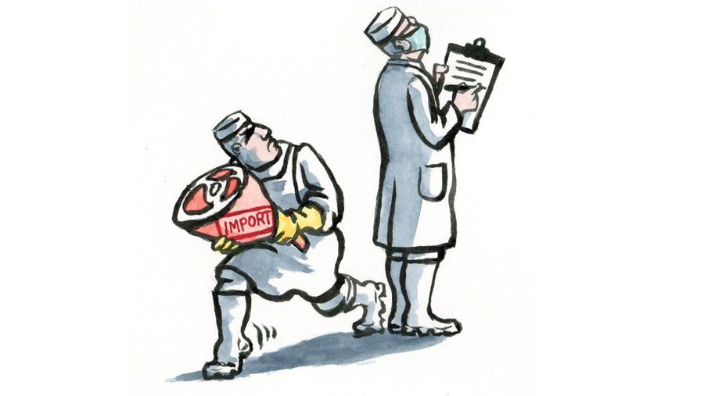
หลักการสำคัญ
พนักงานตรวจโรคสัตว์คอยคัดกรองสิ่งที่ไม่เหมาะสมจะนำมาเป็นอาหาร

Slide 11
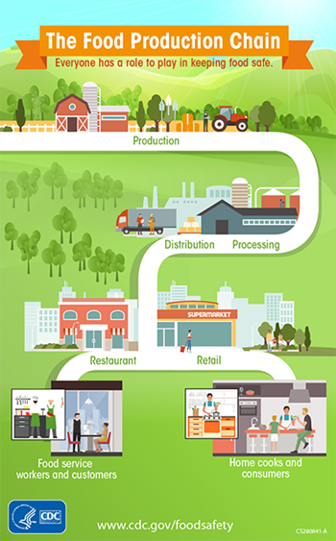
หลักการสำคัญ
ระบบการตรวจสอบย้อนกลับที่สามารถเรียกคืนเนื้อสัตว์ได้เมื่อมีปัญหาในกระบวนการผลิต

